Slide 1

XÂY DỰNG TRANG WEB BÁN HÀNG COZYLIVING BẰNG DJANGO
TRƯỜNG ĐẠI HỌC CÔNG NGHỆ THÔNG TIN Khoa Công Nghệ Thông Tin
Đề tài:
Nhóm #35:
Phan Ngọc Phương Linh
Trần Đình Đức
Môn học: Kỹ thuật lập trình Python

Slide 2
Giới thiệu thành viên

Slide 3
OUTLINE
01
02
03
04
Giới thiệu
Nội dung
Kết luận
Demo
Giới thiệu sơ bộ về đồ án
Xây dựng trang web bán hàng
Kết quả đạt được và hạn chế
Video Demo sản phẩm của nhóm

Slide 4


Giới thiệu
01
Xây dựng trang web bán hàng trực tuyến
Sử dụng Python, Django và MySQL
Gồm các chức năng chính: Quản lý nội dung web, sản phẩm, đơn hàng, giỏ hàng, khách hàng.

Slide 5
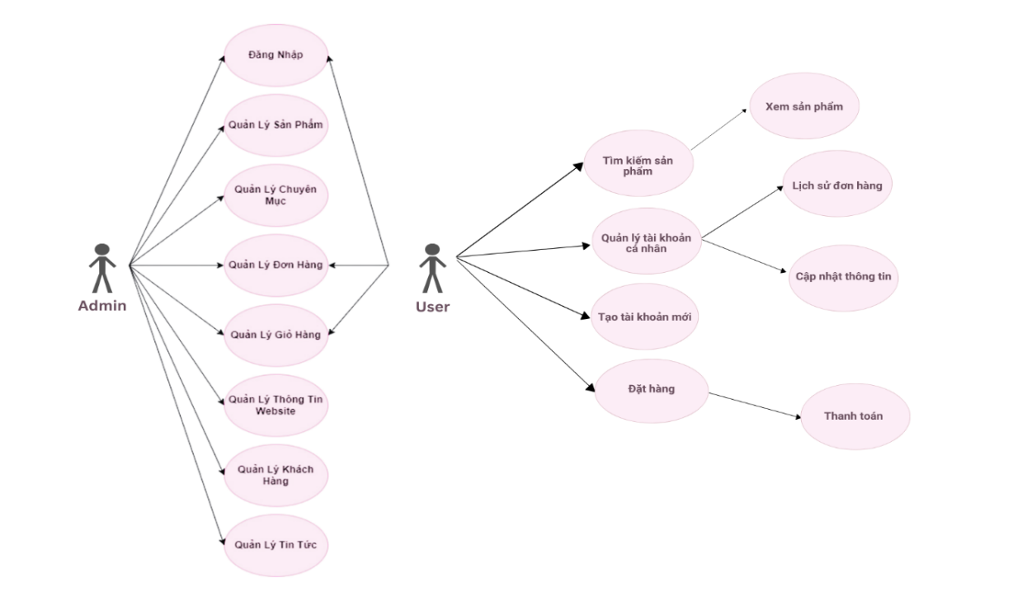
Nội dung
02
Tổng quan về kiến trúc hệ thống
Hai Actor chính là Quản trị viên và Khách hàng
Các chức năng chính của trang web bán trong đồ án
Sơ đồ use-case tổng quan của toàn hệ thống trang web

Slide 6
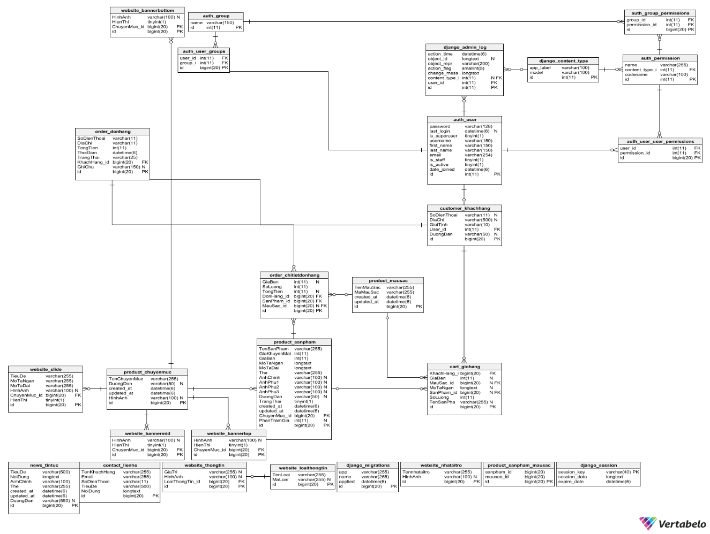
02
Nội dung
Cơ sở dữ liệu
Cơ sở dữ liệu trang web bán hàng Cozyliving

Slide 7
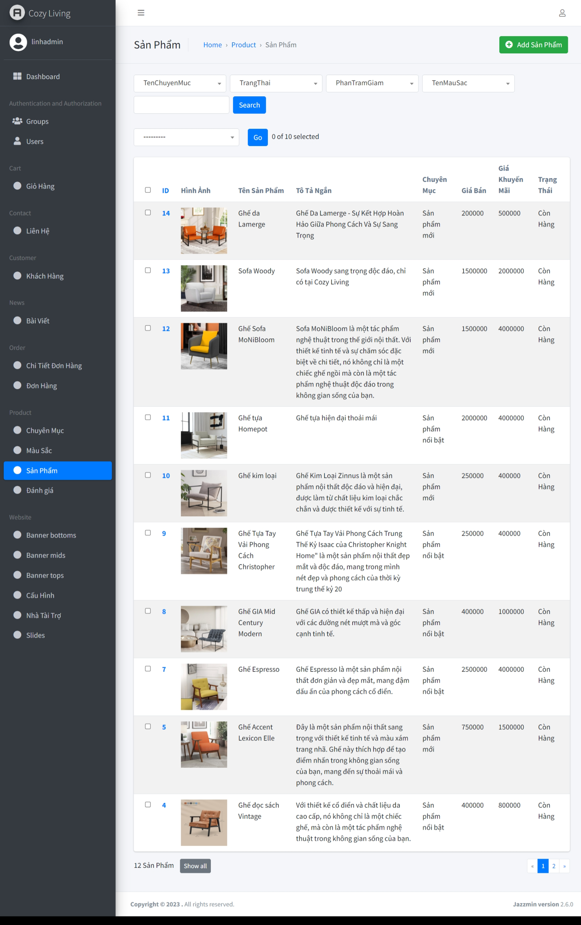
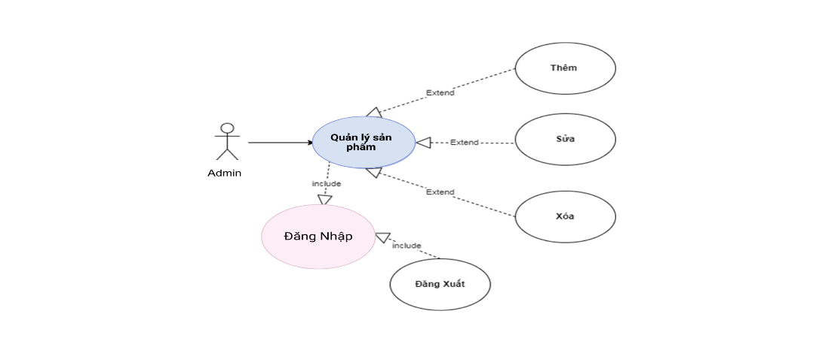
Chức năng quản lý sản phẩm
02
Giới thiệu các chức năng hài lòng nhất

Slide 8
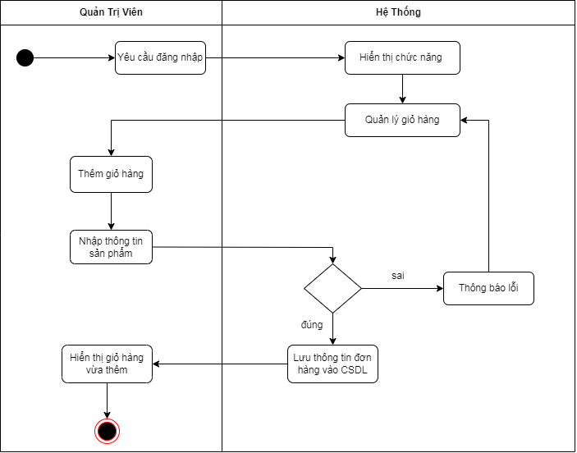
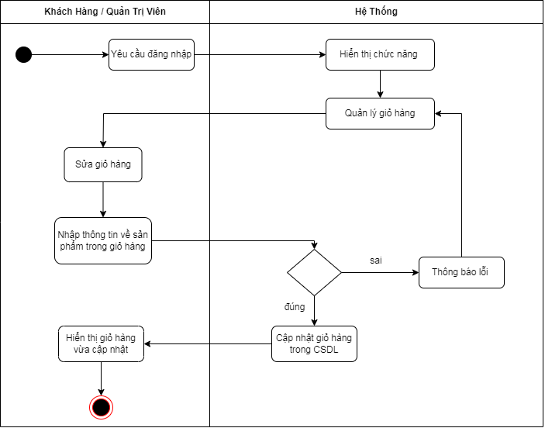
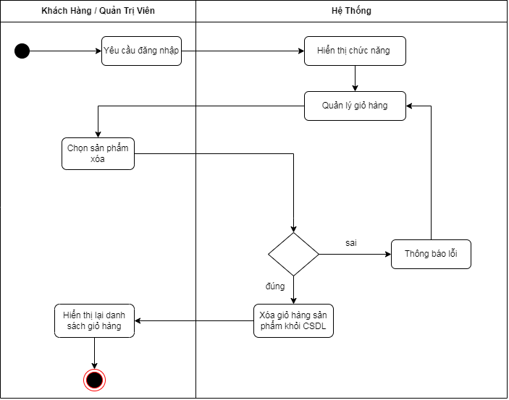
Chức năng quản lý sản phẩm
02
Giới thiệu các chức năng hài lòng nhất
Biểu đồ hoạt động của chức năng

Slide 9
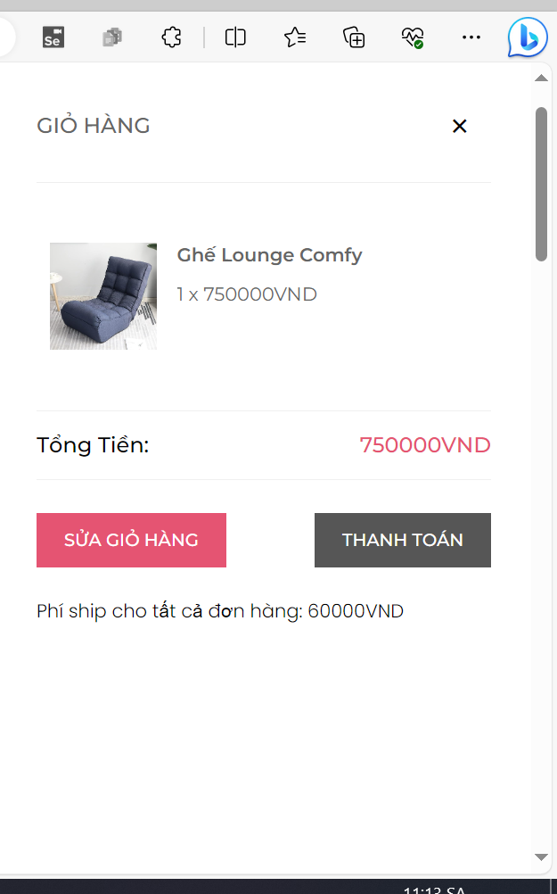
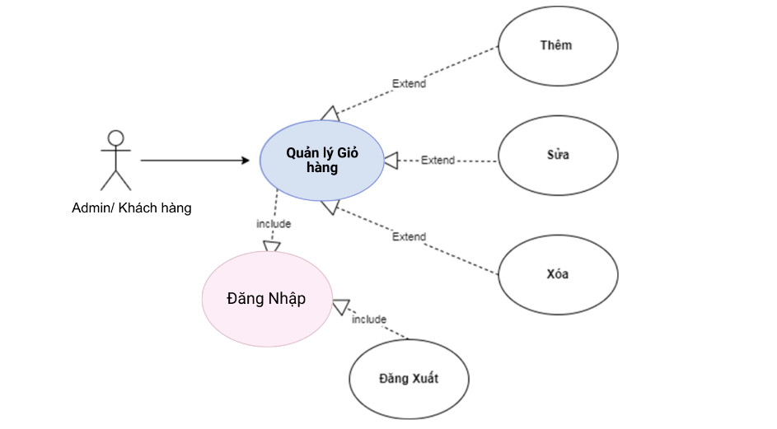
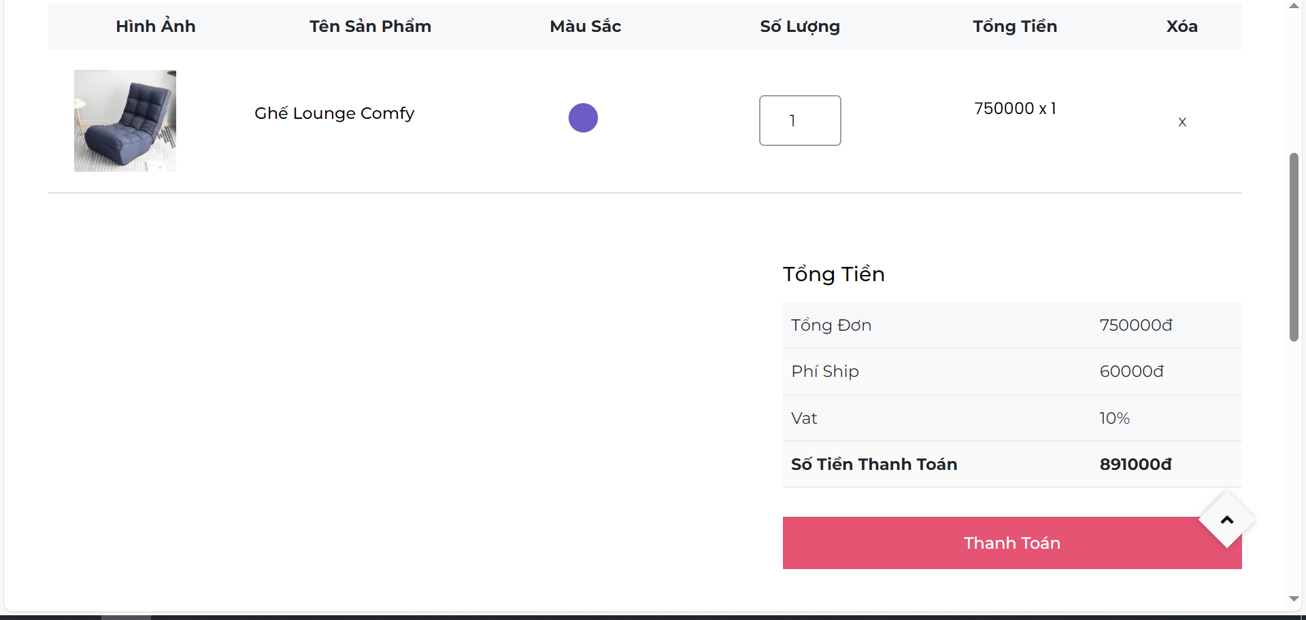
Chức năng quản lý giỏ hàng
02
Giới thiệu các chức năng hài lòng nhất

Slide 10
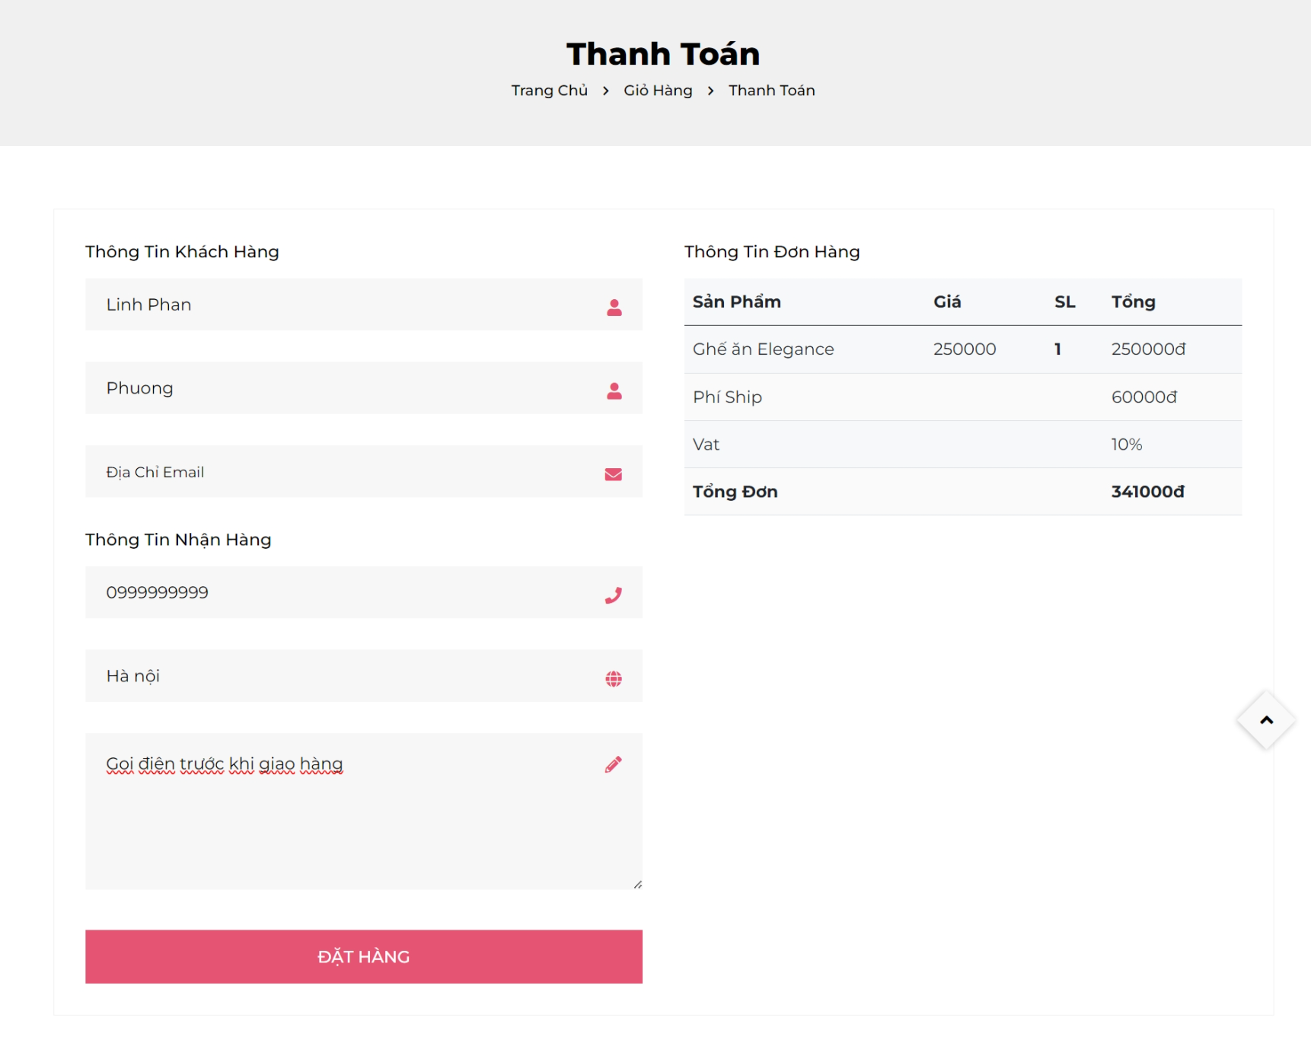
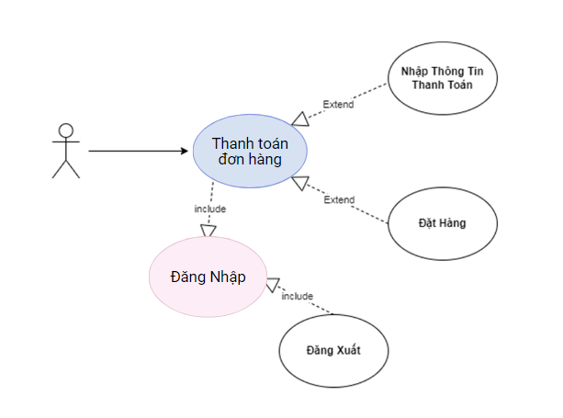
Chức năng thanh toán
02
Giới thiệu các chức năng hài lòng nhất

Slide 11
Kết quả đạt được
03
Xây dựng được trang web bán hàng với Django
Hiểu rõ hơn về mô hình thiết kế trang web bán hàng
Thiết kế và kết nối Cơ sở dữ liệu
Hoàn thiện các chức năng cơ bản của trang web bán hàng
Giao diện dễ sử dụng

Slide 12
Hạn chế
03
Chưa tối ưu
Vẫn còn thiếu sót một vài chức năng như: Xác thực tài khoản qua mail khi đăng ký, Theo dõi quy trình đơn hàng cho khách hàng, chưa tích hợp các thanh toán trực tuyến,...

Slide 13
Demo
04
Demo các tính năng đã phát triển trang web bán hàng của nhóm

Slide 14
Cảm ơn đã theo dõi và lắng nghe

